Slide 1




Реализация модели литературного наставничества во взаимодействии с региональной общественной организацией
Екатерина Евгеньевна Иванова (Каргопольцева) - методист ГБУ ДО КО «Центр «Одарённые школьники», член Союза писателей России, член Правления Костромской областной писательской организации, руководитель Совета молодых литераторов Костромской областной писательской организации.
Костромская областная писательская организация
Совет молодых литераторов Костромской областной писательской организации

Slide 2
Совет молодых литераторов Костромской областной писательской организации Общероссийской общественной организации «Союз писателей России» (СМЛ) – это объединение молодых поэтов и прозаиков, сформированное для осуществления мер поддержки начинающих литераторов, проживающих на территории Костромской области.
Цель деятельности СМЛ: выявление и поддержка одаренных молодых писателей (в возрасте до 35 лет) на территории г. Костромы и Костромской области.
Задачи:
-формирование регионального литературного сообщества молодых писателей;
-продвижение творчества талантливых поэтов и прозаиков в литературном пространстве региона, страны;
-выстраивание системы литературного наставничества в тесной взаимосвязи с Костромской областной писательской организацией;
-организация творческого развития начинающих авторов путем проведения семинаров, круглых столов, лекций и других мероприятий;
-организация участия молодых литераторов в мероприятиях по линии СМЛ Союза писателей России;
-участие в литературной и общественной жизни Костромской области.
СМЛ имеет право рекомендовать кандидатуры молодых писателей (в возрасте до 35 лет) для участия в региональных и всероссийских литературных совещаниях, семинарах; выдвигать кандидатуры молодых писателей на именную премию, стипендию от Костромской областной писательской организации, от Союза писателей России; выдвигать своих представителей для участия во всех мероприятиях по линии Костромской областной писательской организации.

Slide 3
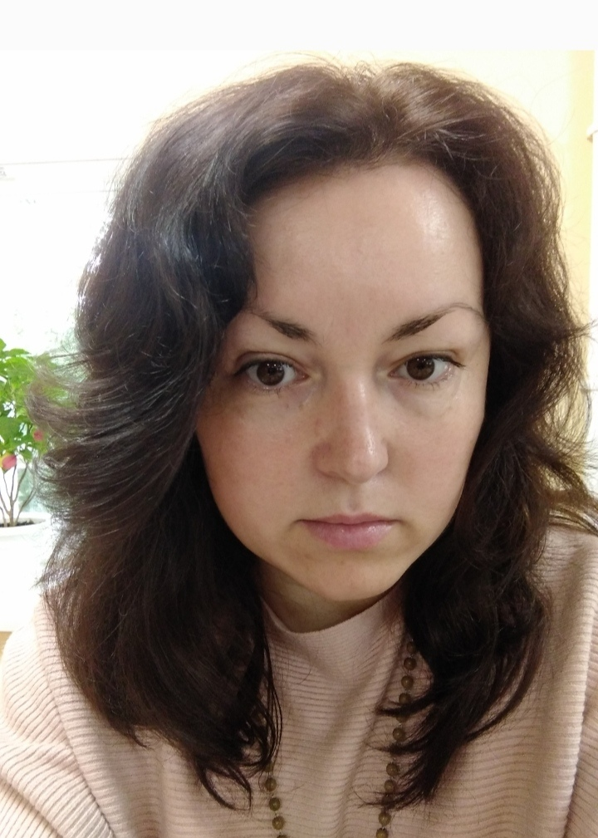
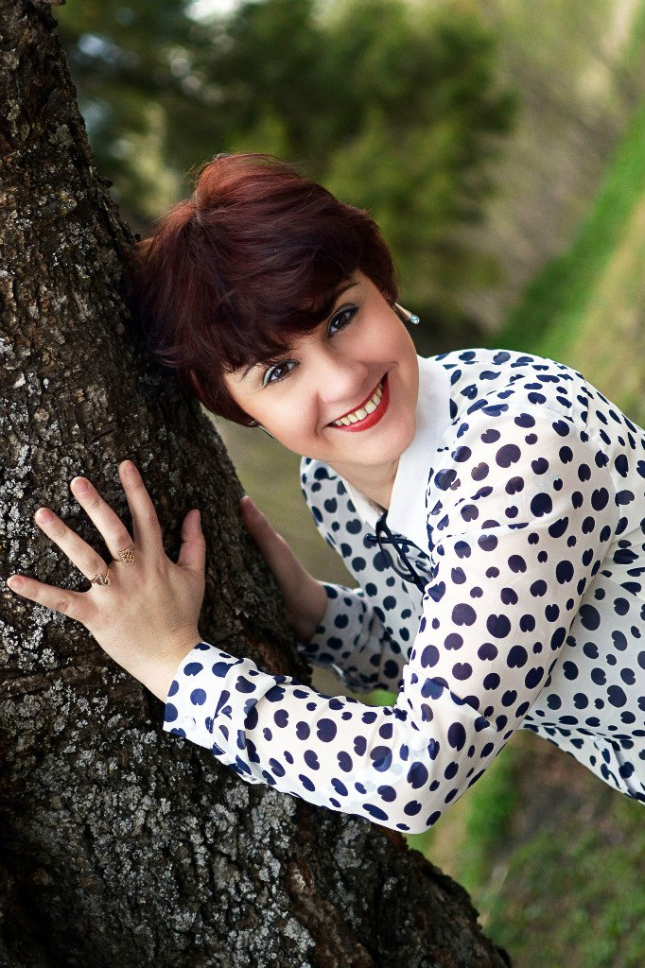

Совет молодых литераторов
Костромской областной писательской организации
Екатерина Евгеньевна Каргопольцева – поэт, родилась 23 января 1982 года в с. Верхнеспасское Пыщугского района Костромской области. Окончила филологический факультет Костромского государственного университета им. Н.А. Некрасова. Живёт в Костроме, работает методистом в Костромском областном Центре «Одарённые школьники». Член Союза писателей России, руководитель Совета молодых литераторов Костромской областной писательской организации, член правления Костромской областной писательской организации. Автор поэтических сборников «Бессонница» (2011г), «В уединении» (2018г). Участница всероссийских совещаний молодых писателей в г. Москве (2018, 2020гг). Стихи публиковались в региональных, всероссийских и зарубежных изданиях.
Ирина Леонидовна Манина – поэт, прозаик, член Совета молодых литераторов Костромской областной писательской организации. Родилась 21 марта 1983 года. Окончила филологический факультет Костромского государственного университета им. Н.А. Некрасова. Живёт в г. Шарье Костромской области. Работает корреспондентом в районной газете «Ветлужский край», член Союза журналистов России. Участвовала в 12-м Семинаре молодых писателей, пишущих для детей, проводимом Фондом СЭИП в Москве. Публикации: "Невский альманах", "Литературный МИКС", "Вокзал", "Зеленая среда" (г. Санкт-Петербург), "Журнал ПОэтов","Интеллигент. Москва" (Москва, 2013 год),«Губернский дом», «Параграф» (Кострома, 2013), "Южная звезда" (г. Ставрополь, 2014, 2017), «Наше поколение» (Кишинев, 2014), "Дальний Восток" (Хабаровск, 2015, 2017), "Калининград" (2015), "Дарьял" (2016) и др.
Ольга Александровна Уланова - поэт, романсист, член Совета молодых литераторов Костромской областной писательской организации. Родилась 8 мая 1979 года в г. Долгопрудном Московской области. С 1993 года проживает в г. Солигаличе Костромской области. Член литературного объединения «Светица» (г.Солигалич). Издан сборник стихотворений "В ожидании чуда", имеет публикации в литературных сборниках и журналах Костромской области.

Slide 4
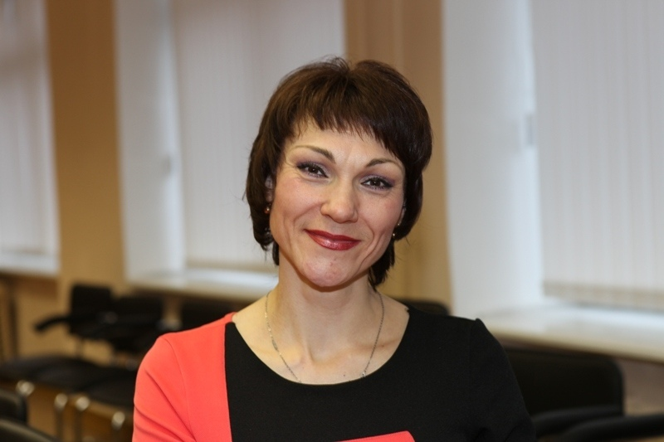
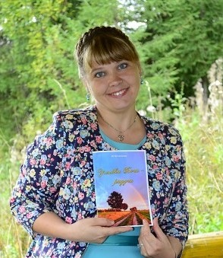

Совет молодых литераторов
Костромской областной писательской организации
Анна Александровна Волкова - поэт, методист Муниципального казенного учреждения культуры «Межпоселенческая библиотека имени М. Горького Галичского муниципального района Костромской области». Родилась 10 августа 1976 года. Окончила Парфеньевскую среднюю школу, затем Галичский педагогический колледж по специальности учитель начальных классов. В 2020 году окончила Караваевскую сельскохозяйтвенную академию. Работала в редакции газеты «Парфеньевский вестник», Детской библиотеке имени Я. Акима городского округа – город Галич, заведующей библиотекой ОГБПОУ Галичский аграрный техникум Костромской области.
Стихи публиковались в областной газете «Северная правда», районных газетах «Галичские известия», «Парфеньевский вестник» (рассказы, очерки, статьи), журналах «Библиотека» (№ 6, 2012 г), «Светоч» (№ 11 – 2018 г, № 14 – 2019 г, № 15 – 2019 г.), альманахе «ДТ», Санкт-Петербург – 2019 г.
Юлия Борисовна Кузнецова - поэт, краевед, член литературного объединения «Северные Увалы» (п. Вохма, Костромская область), член Совета молодых литераторов Костромской областной писательской организации; автор поэтических сборников «Лирика» и «Улыбка Бога — радуга». Произведения публиковались в изданиях: «Кострома литературная», «Костромской собеседник», в книге «Междуречье» (сборник стихотворений пятого литературного конкурса «Горю поэзии огнём»), в двух сборниках стихотворений по итогам конкурса "Призвание любить", проводимого благотворительным фондом «Будущее сейчас» г. Кострома; в журнале «Библиополе», газете «Вохомская правда».
Владимир Евгеньевич Герасимов - прозаик, член Совета молодых литераторов Костромской областной писательской организации. Автор романа "Хроники опера-1. Сорванные маски." Участник Совещания молодых литераторов г. Москвы и Центра России (2019 год); семинара «Вешние воды» для начинающих прозаиков Центральной России (2020 год). Родился в г. Галиче Костромской области в 1987 году, живёт и работает в Костроме.

Slide 5

Суть наставничества
Индивидуальное консультирование начинающих авторов по вопросам корректировки поэтических и прозаических текстов;
написание отзывов на поэтические и прозаические произведения с рекомендациями по их доработке;
организация сопровождения литературно-одарённых учащихся;
подготовка поэтических и прозаических подборок к публикациям в литературных изданиях;
продвижение творчества юных литераторов (публикация их произведений в социальной сети «Вконтакте» - в группах «Живое слово», «Центр «Одарённые школьники», «Костромская областная писательская организация»; а также в литературных сборниках, издаваемых по линии Костромской областной писательской организации).

Slide 6
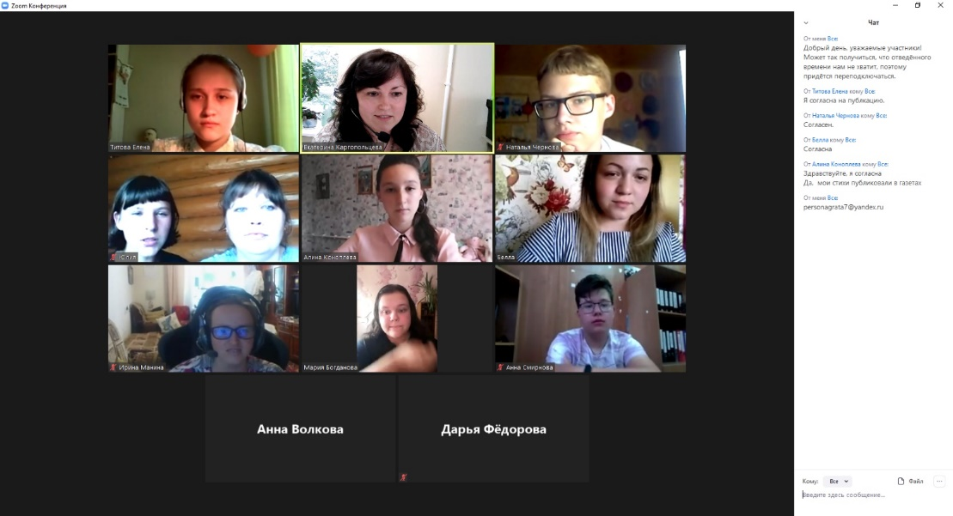
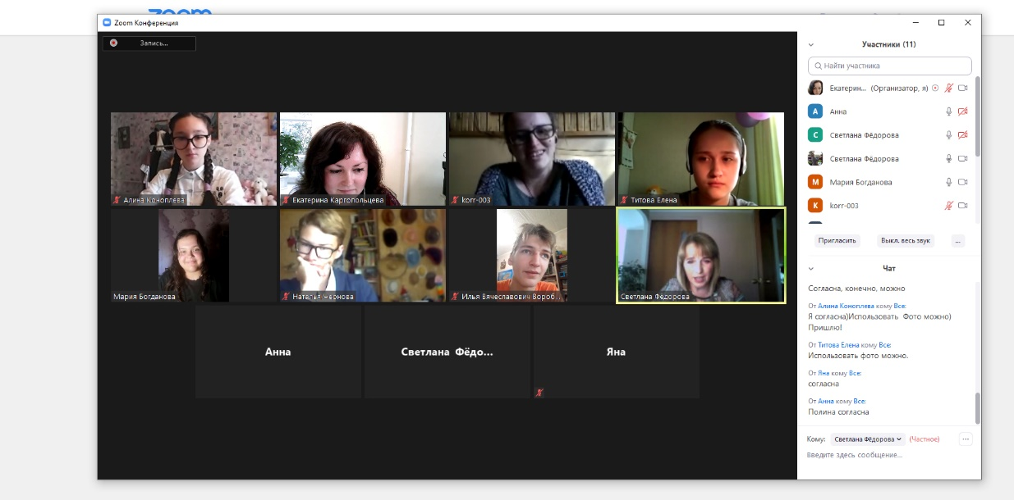
Литературная гостиная для начинающих авторов «Живое слово»
на интернет-платформе «ZOOM»
Первое заседание литературной гостиной «Живое слово».
В роли наставников выступают: Екатерина Каргопольцева (г.Кострома), Ирина Манина (г. Шарья), Анна Волкова (г. Галич), Юлия Кузнецова (п. Вохма)
Июль 2020 года.
Второе заседание литературной гостиной «Живое слово».
В роли наставников выступают: Екатерина Каргопольцева (г.Кострома), Ирина Манина (г. Шарья), Светлана Фёдорова (г. Галич).
Август 2020 года.
Участники:
начинающие поэты, прозаики в возрасте от 12 до 18 лет, проживающие на территории Костромской области;
члены Совета молодых литераторов Костромской областной писательской организации (поэты, прозаики), выступающие в качестве наставников;
литераторы Костромской области (по приглашению).

Slide 7
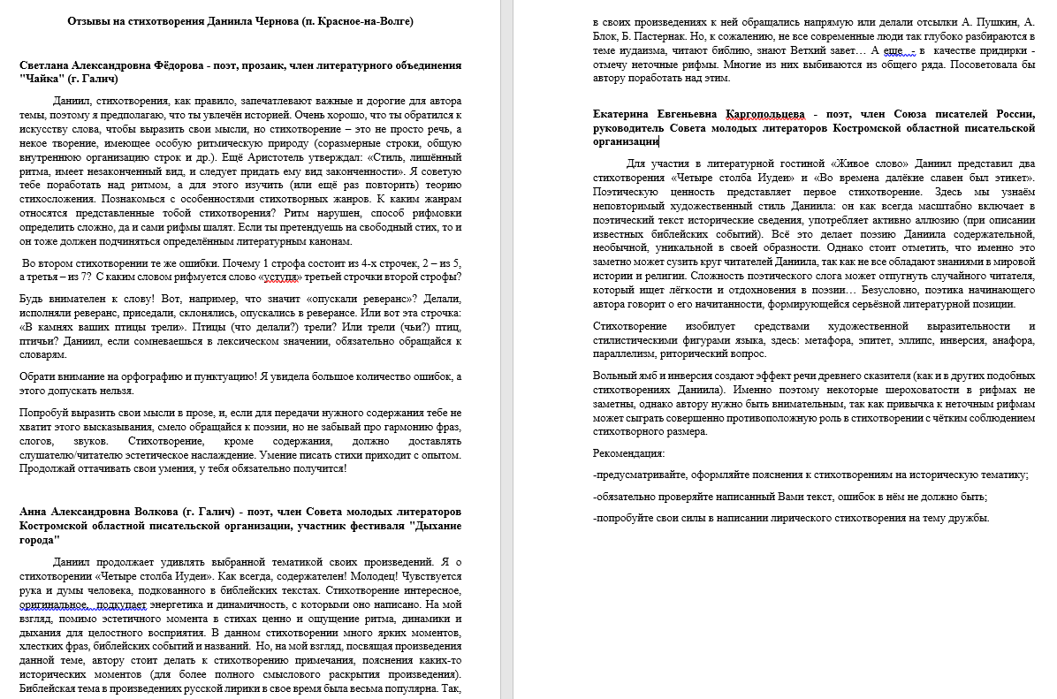
Лист отзывов и рекомендаций от наставников

Slide 8
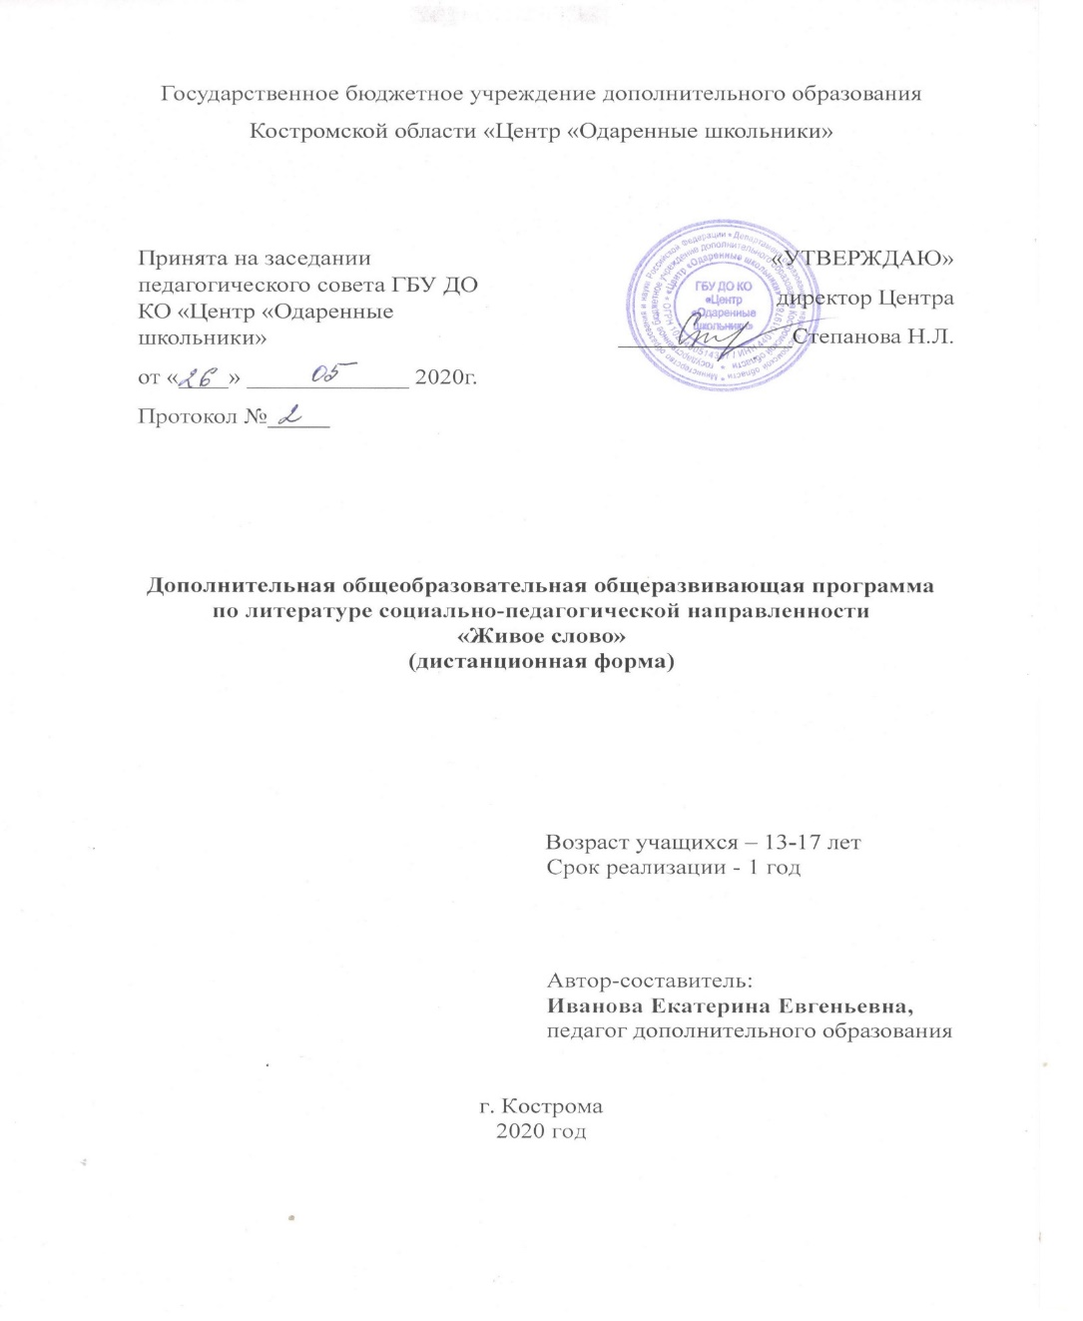
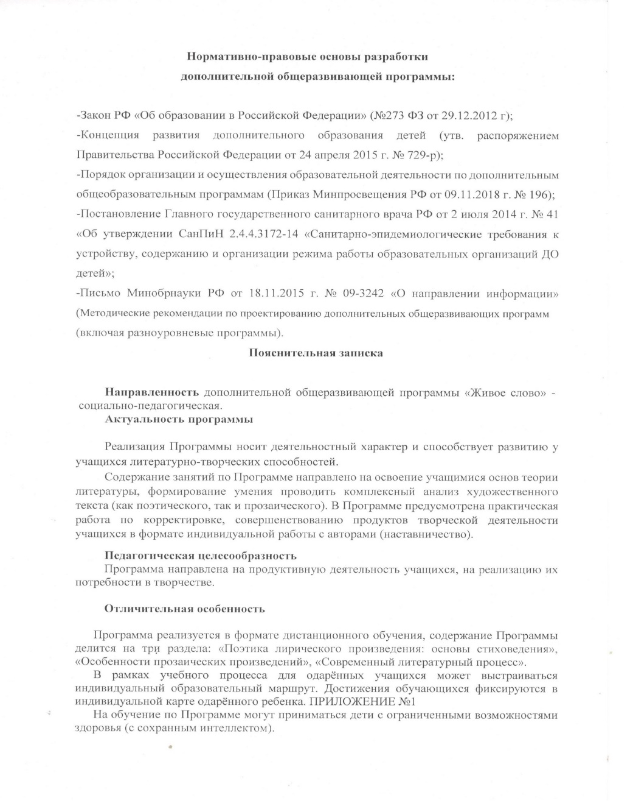
Дополнительная общеразвивающая программа «ЖИВОЕ СЛОВО»
(для начинающих авторов)

Slide 9

Участники программы «Живое слово»
В настоящее время по программе обучается 18 начинающих авторов
Обучение по дополнительной общеразвивающей программе "Живое слово" предполагает разделение учащихся на две группы:
1) группа (теория литературы + анализ и корректировка авторских текстов) - начинающие поэты и прозаики;
2) группа (теория литературы) - учащиеся, желающие получить углублённые знания по теории литературы.
В рамках реализации программы «Живое слово» возможно выстраивание для участников индивидуальных образовательных траекторий.

Slide 10
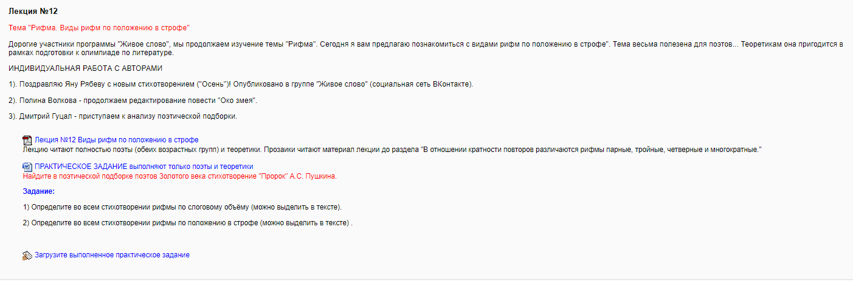
Формы работы с обучающимися в рамках дополнительной общеразвивающей программы «Живое слово»:
лекция
практическое занятие
индивидуальное занятие
консультирование (по доработке авторского художественного текста)

Slide 11
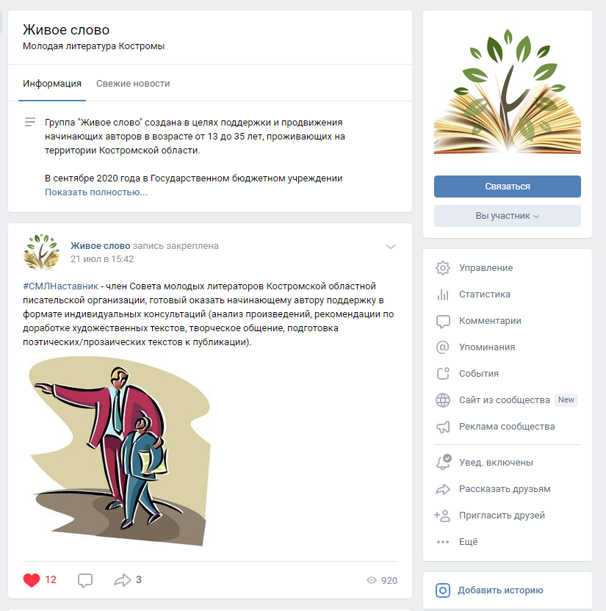
Формирование молодёжного литературного сообщества в формате региона
В июле 2020 года для начинающих литераторов в социальной сети «Вконтакте» создана тематическая группа «ЖИВОЕ СЛОВО».
Администраторы группы:
ГБУ ДО КО «Центр «Одарённые школьники»;
Совет молодых литераторов Костромской областной писательской организации.
Литературное наставничество в рамках группы «Живое слово» осуществляется членами СМЛ (посредством личной переписки с начинающими авторами).

Slide 12
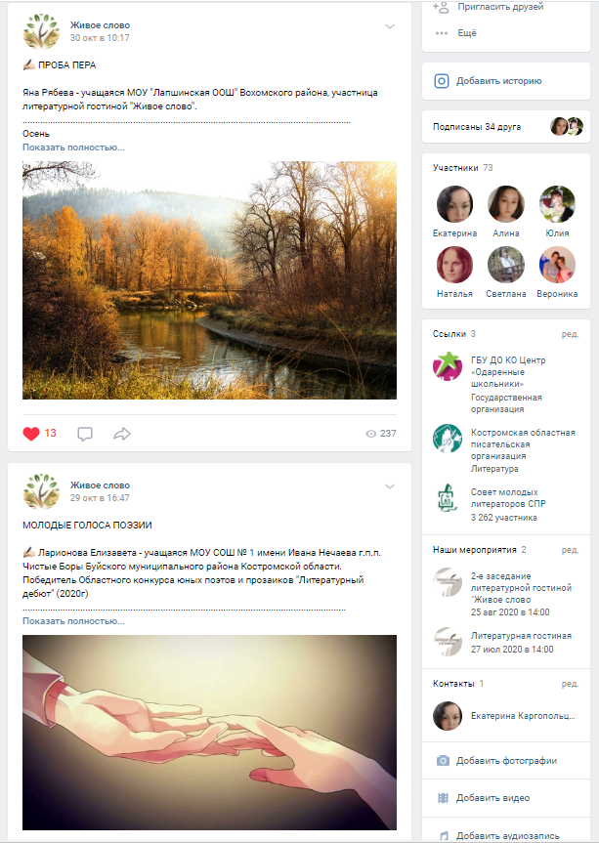
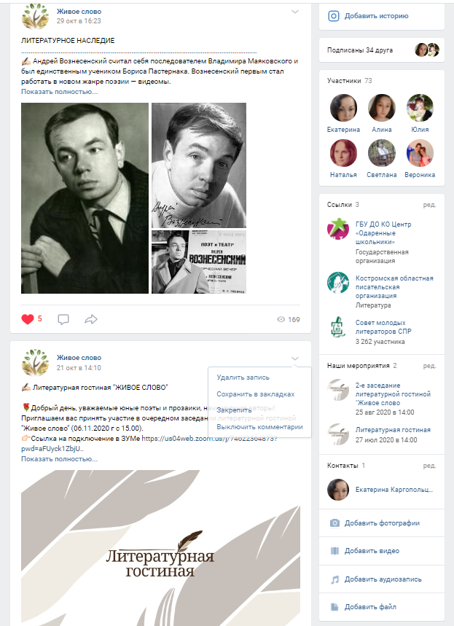
Контент группы «Живое слово» выстраивается по типу литературного журнала

Slide 13
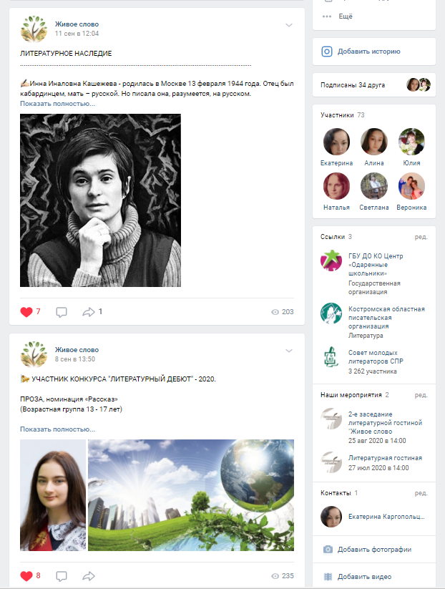
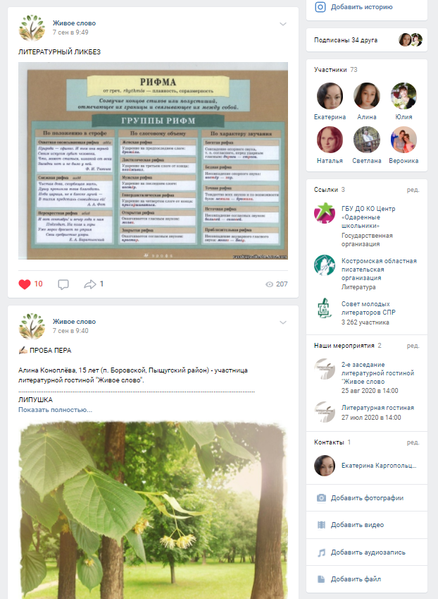
Контент группы «Живое слово» выстраивается по типу литературного журнала

Slide 14




Областной конкурс юных поэтов и прозаиков «Литературный дебют»
Областной конкурс «Литературный дебют»
проводится в соответствии с федеральным проектом «Успех каждого ребёнка».
Цель Конкурса - содействовать выявлению в образовательных организациях Костромской области обучающихся, имеющих литературно-творческую одарённость; организовать поддержку и продвижение лучших поэтических и прозаических произведений юных авторов в образовательной среде и писательском сообществе региона.
Лучшие произведения участников Конкурса будут опубликованы в сборнике «Литературный дебют», вступительную статью к которому напишет Н.Н. Мусинова, председатель Костромской областной писательской организации.
Выпуск издания планируется при поддержке Костромского областного отделения Российского детского фонда.

Slide 15
Участники Конкурса
1 группа - обучающиеся общеобразовательных организаций Костромской области в возрасте от 9 до 12 лет;
2 группа - обучающиеся общеобразовательных организаций Костромской области в возрасте от 13 до 17 лет.
Номинации Конкурса
Поэзия
• номинация «Философская лирика»;
• номинация «Пейзажная лирика»;
• номинация «Лирика дружбы и любви»;
• номинация «Гражданская лирика».
Проза
• номинация «Прозаическая миниатюра»;
• номинация «Рассказ»;
• номинация «Эссе»;
• номинация «Пейзажная зарисовка».

Slide 16



Поддержка талантливых авторов Костромской областной писательской организацией
В 2021 году Костромская областная писательская организация выпустит
молодёжный номер альманаха «Кострома»,
в котором (в рубрике «Проба пера») будут опубликованы поэтические и прозаические произведения начинающих авторов - победителей Областного конкурса «Литературный дебют», талантливых участников программы «Живое слово».

Slide 17

Плюсы взаимодействия
Костромской областной Центр «Одарённые школьники» совместно с Костромской областной писательской организацией апробирует на областном уровне систему литературного наставничества, сопровождения литературно одарённых учащихся.
Костромская областная писательская организация во взаимодействии с Костромским областным Центром «Одарённые школьники» формирует литературное сообщество молодых поэтов и прозаиков, осуществляет поиск талантливых авторов.
Совет молодых литераторов Костромской областной писательской организации во взаимодействии с Костромским областным Центром «Одарённые школьники» получает поддержку деятельности со стороны педагогического сообщества, бесценный опыт литературного наставничества и критической деятельности.

Slide 18

В итоге…
В результате планомерной работы в формате наставничества
у юных авторов должен повыситься уровень художественного мастерства,
появиться чувство ответственности за литературное слово, идущее в общественное пространство. Совместная деятельность Центра «Одарённые школьники»
с Костромской областной писательской организацией должна привести
к выстраиванию продуктивного диалога поколений
в литературном сообществе региона.

Slide 19
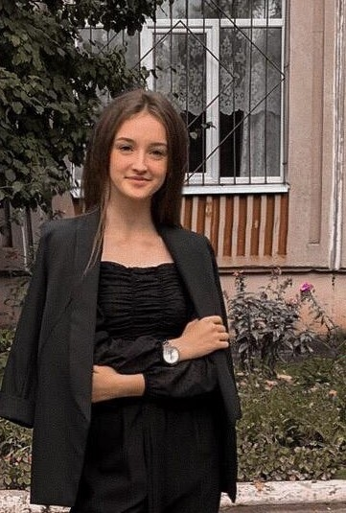
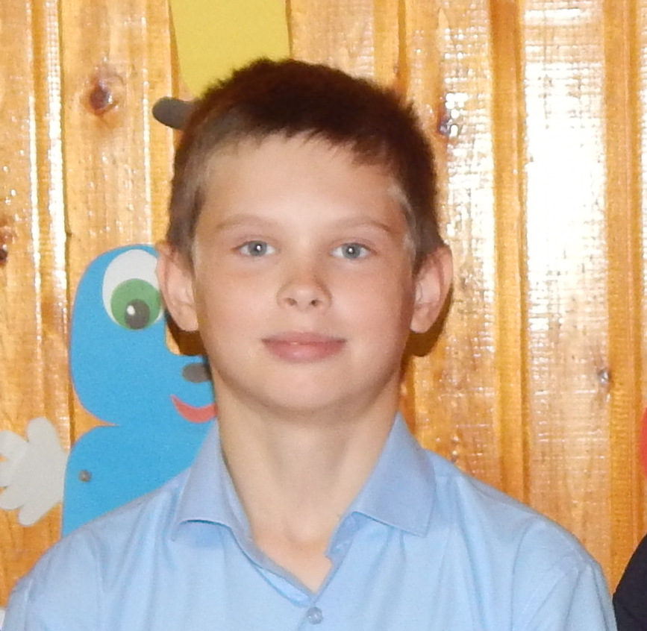
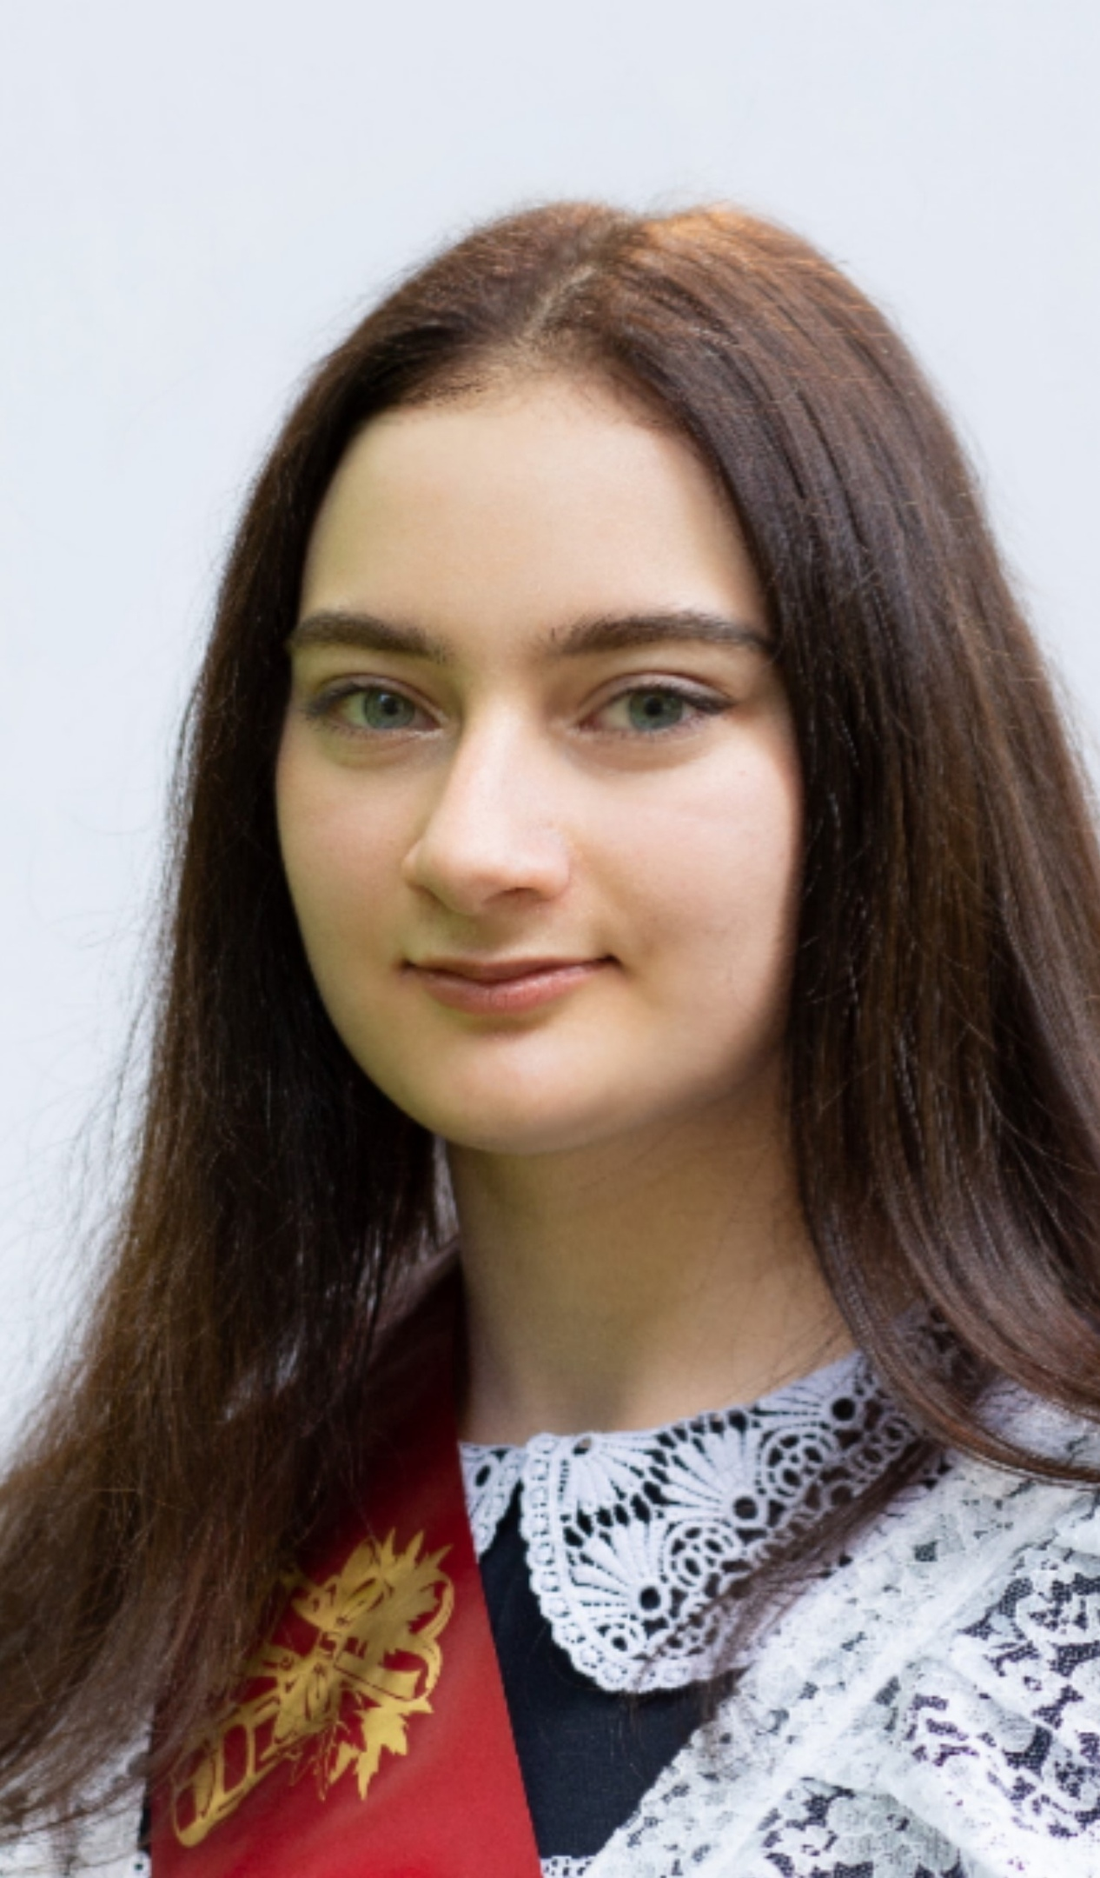
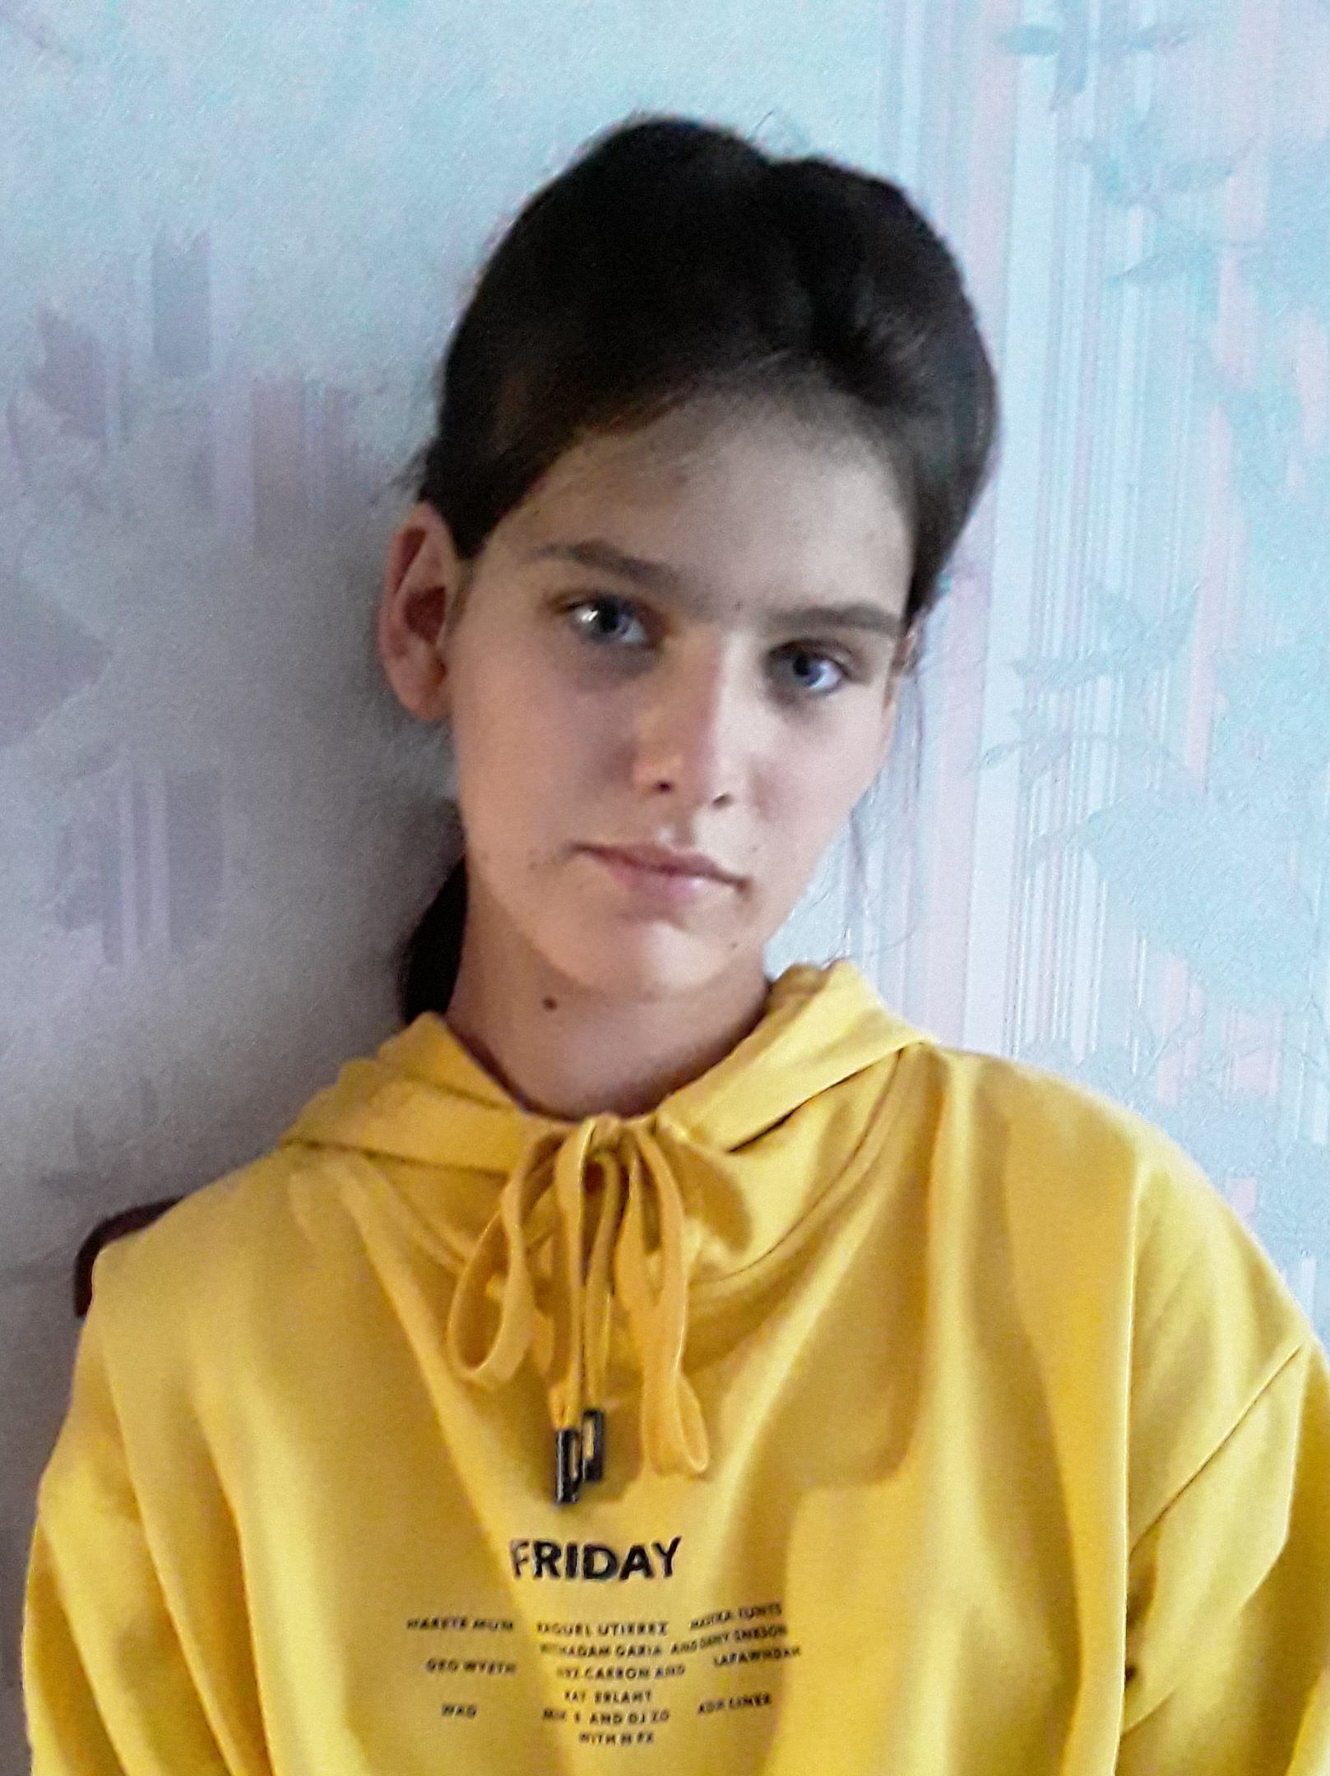
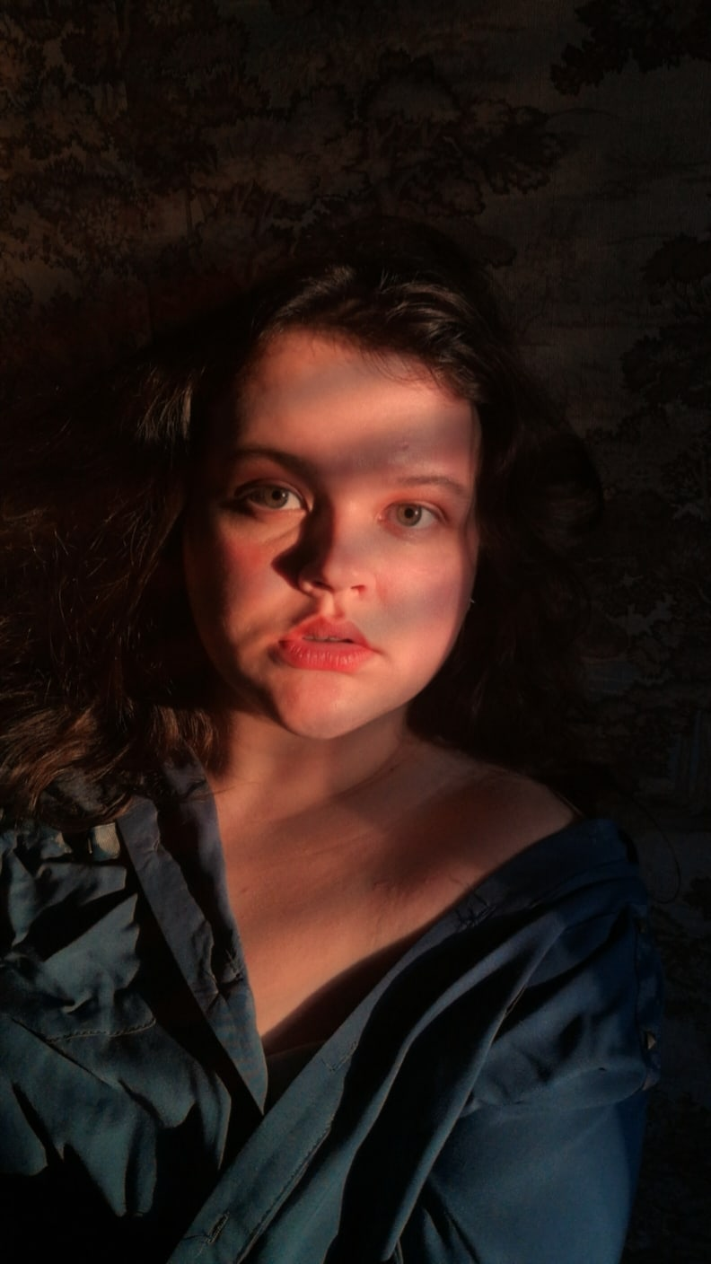

Начинающие поэты и прозаики Костромской области
Кузнецов Алексей - учащийся МОУ «Лапшинская ООШ», Вохомский район.
Лубенцева Екатерина - учащаяся МБОУ СОШ № 22 г.Кострома.
Чекалова Светлана - учащаяся МБОУ г. Костромы "СОШ № 38 имени выдающегося земляка дважды Героя Советского Союза Афанасия Петровича Шилина".
Николаева Маргарита - учащаяся МБОУ г. Костромы "СОШ № 38 имени выдающегося земляка дважды Героя Советского Союза Афанасия Петровича Шилина".
Мария Богданова – учащаяся МБОУ СОШ №2 им. Л. Рябинина, участница литературной гостиной "Живое слово".

Slide 20
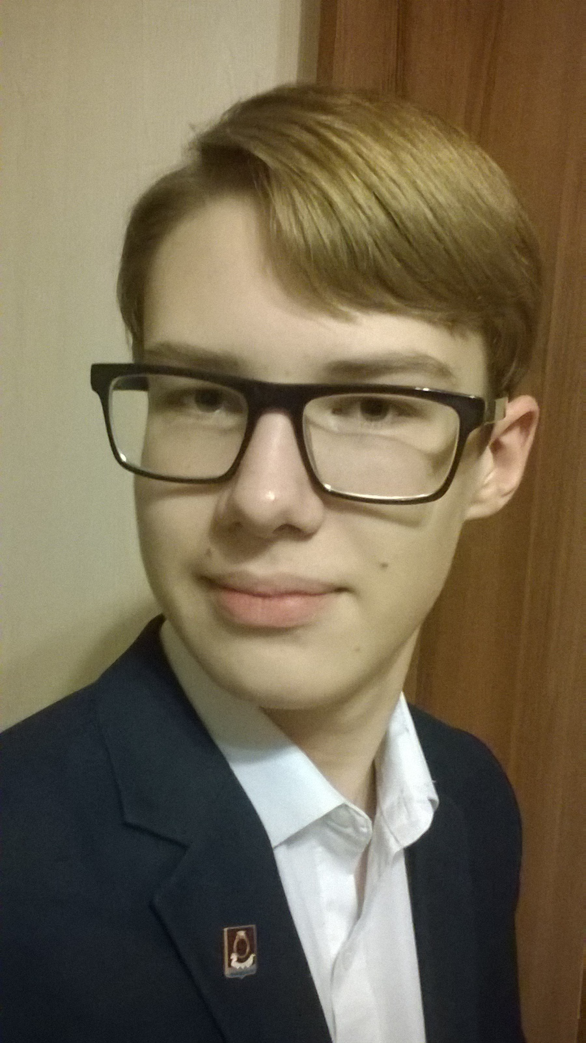
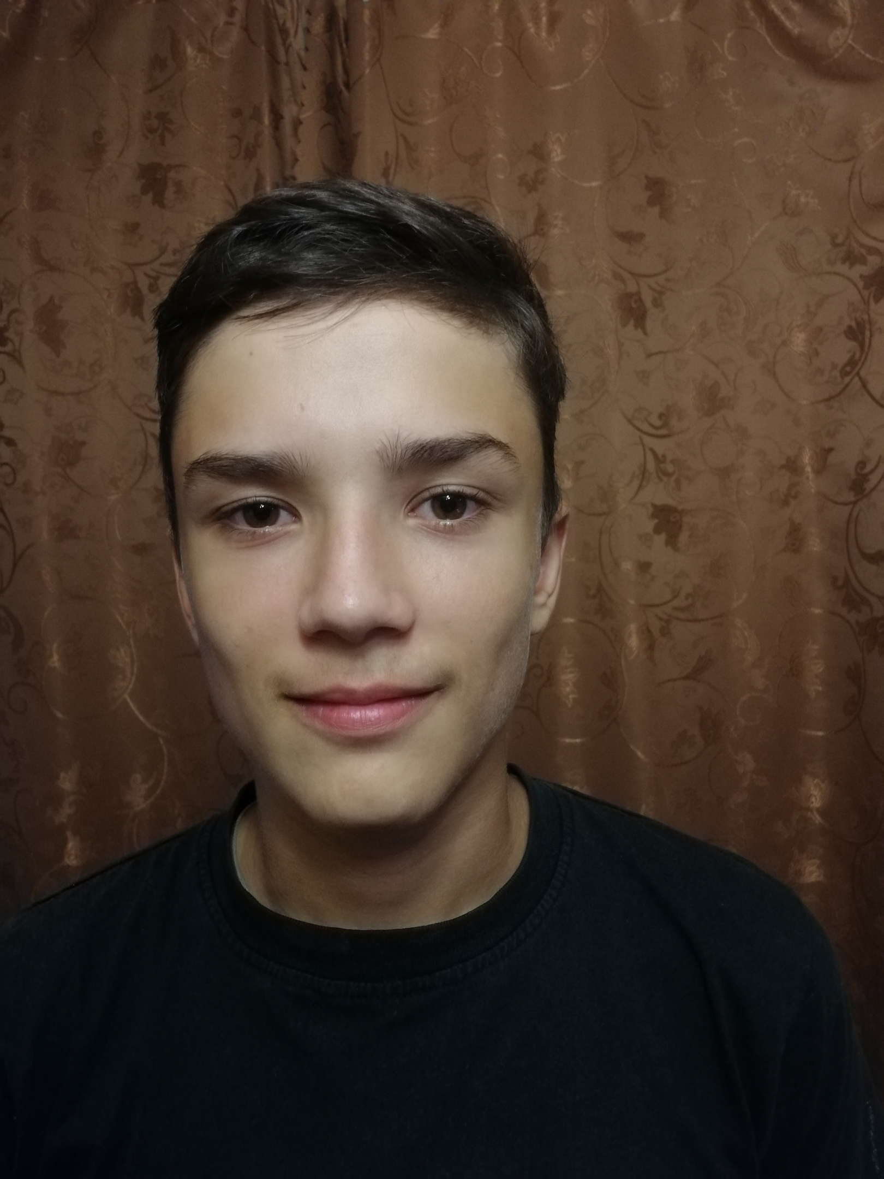
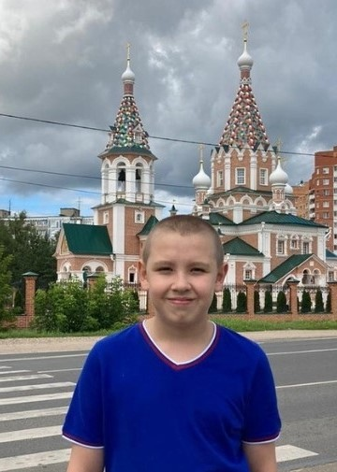
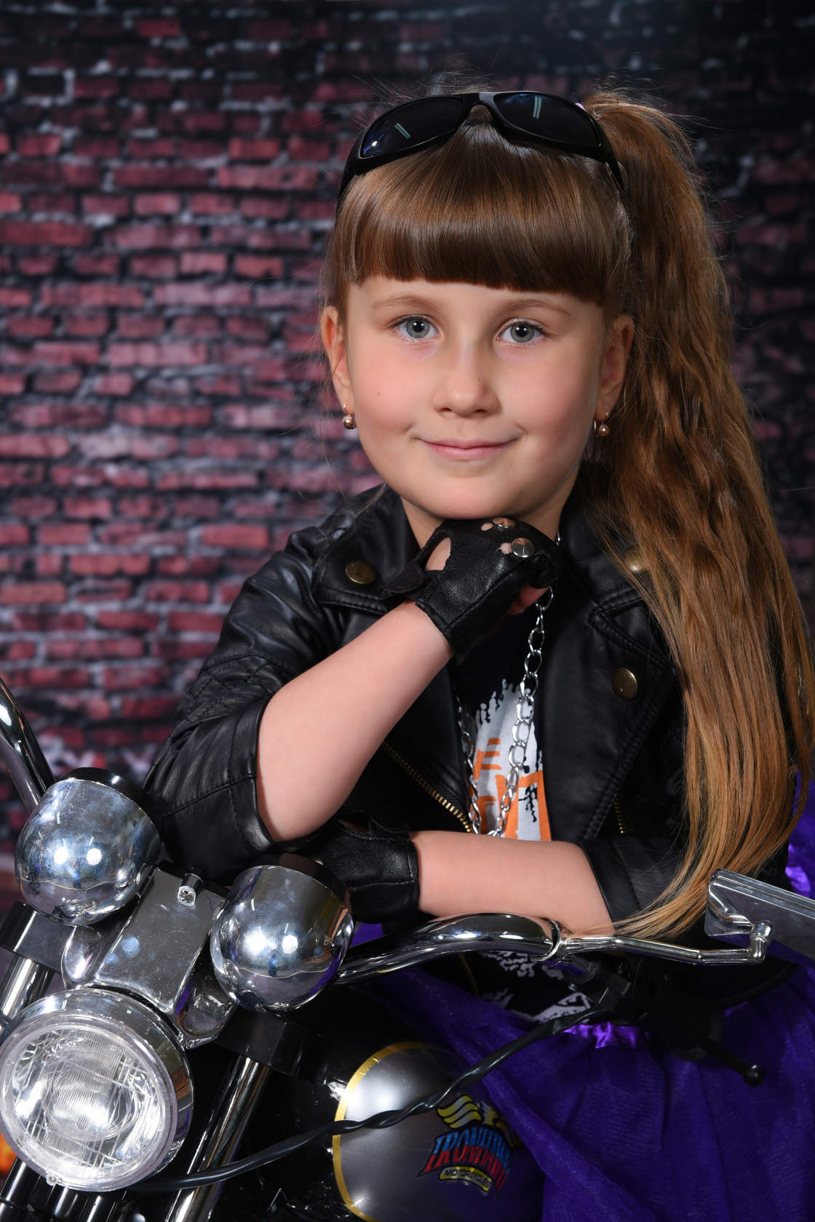
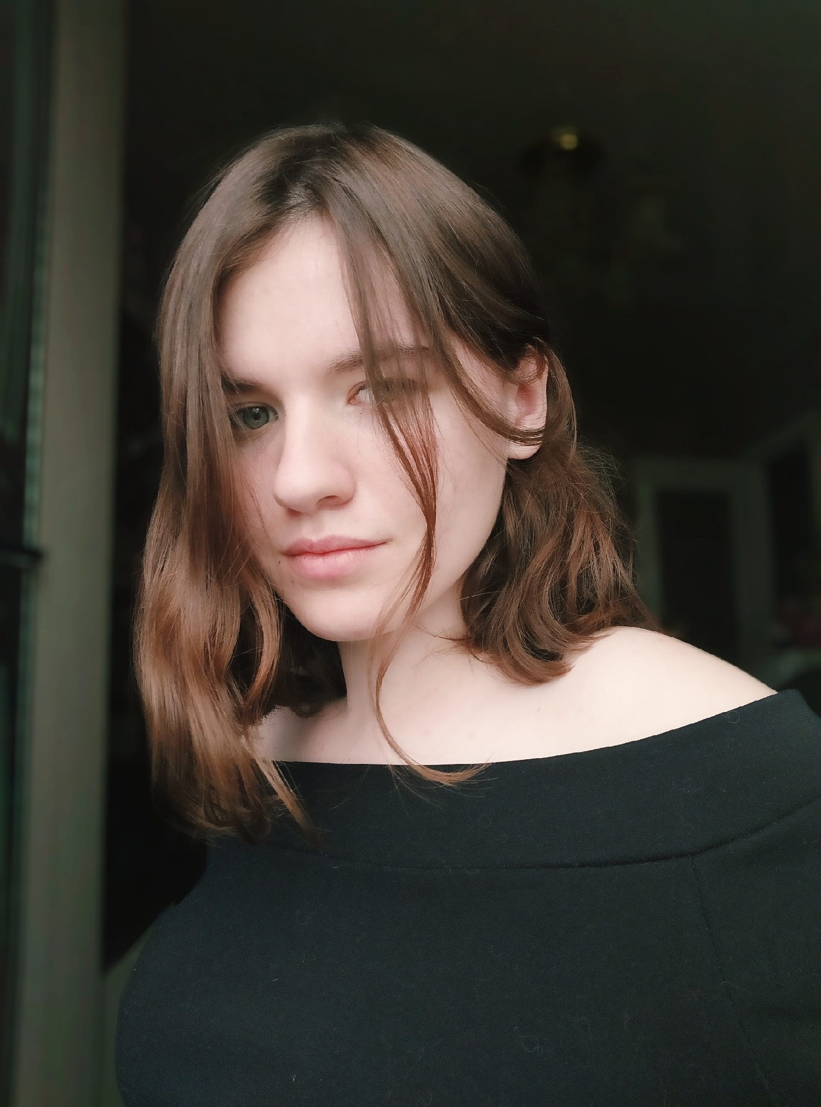
Иван Воробьёв - учащийся МБОУ СОШ № 22, г. Кострома.
Даниил Чернов - учащийся МБОУ «Красносельская средняя школа», участник литературной гостиной "Живое слово".
Глеб Еремеев - учащийся МОУ СОШ № 2, г. Буй.
Полина Поспелова - учащаяся МАОУ "Гимназия № 25" г. Костромы.
Петрова Ксения - учащаяся МБОУ СОШ № 22 г. Костромы.

